Slide 1

BÀI THUYẾT TRÌNH NHÓM 06
Golang

Slide 2



THÀNH VIÊN NHÓM
Phạm Kỳ An
Dương Quốc Khánh
Nguyễn Trung Kiên
Huỳnh Văn Duy
Trương Phan Thiên Bảo
Nguyễn Thái Hoàng
Phạm Quốc Huy

Slide 3
Golang
01
Khái quát
03
02
04
MỤC LỤC
So sánh
Câu lệnh
Demo

Slide 4
01
Khái quát

Slide 5
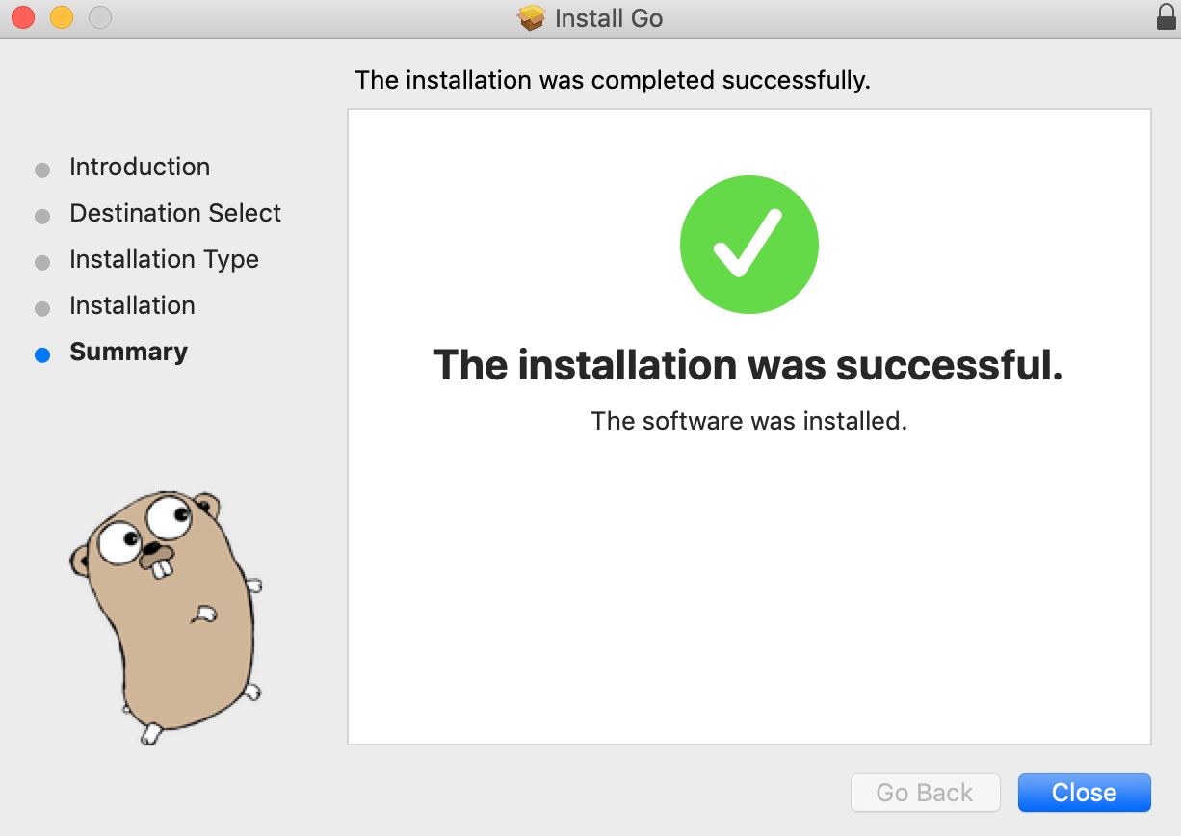
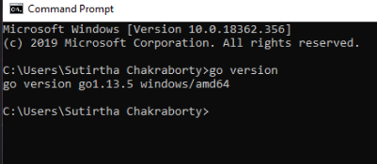
Để bắt đầu sử dụng Go, bạn cần hai thứ:
- Một trình soạn thảo văn bản, như VS Code, để viết mã Go
- Trình biên dịch, như GCC, để dịch mã Go sang ngôn ngữ mà máy tính sẽ hiểu
Cài đặt
- Truy cập trang web để tải Go : https://golang.org/dl/ .
Sau khi cài đặt theo hướng dẫn xong -> run cmd -> gõ go version (để check cài đặt thành công hay chưa) .
Nếu hiện lên phiên bản như hình bên cạnh thì đã thành công

Slide 6
Khái quát
Rob Pike, Robert Griesemer - Ken Thompson (Các kỹ sư Google)
Là một ngôn ngữ mã nguồn mở
Là một Compile Programming Language -> tạo ra file thực thi
Là một ngôn ngữ static typed Mọi thứ trong Go đều phải có kiểu dữ liệu
Hỗ trợ tăng năng suất phần mềm (Multicore processing)và các dự án lớn
Cung cấp an toàn bộ nhớ, thu thập rác , nhập cấu trúc và đồng thời kiểu CSP.

Slide 7
02
Câu lệnh

Slide 8
CÂU LỆNH(SYNTAX)
1.NHẬP/XUẤT
2.KIỂU DỮ LIỆU(BIẾN)
3.TOÁN TỬ
4.CÁC CÂU LỆNH ĐIỀU KHIỂN
5.VÒNG LẶP
6.HÀM
7.MẢNG & SLICE
8.MỘT SỐ XỬ LÍ KHÁC

Slide 9

1.NHẬP/ XUẤT

Slide 10
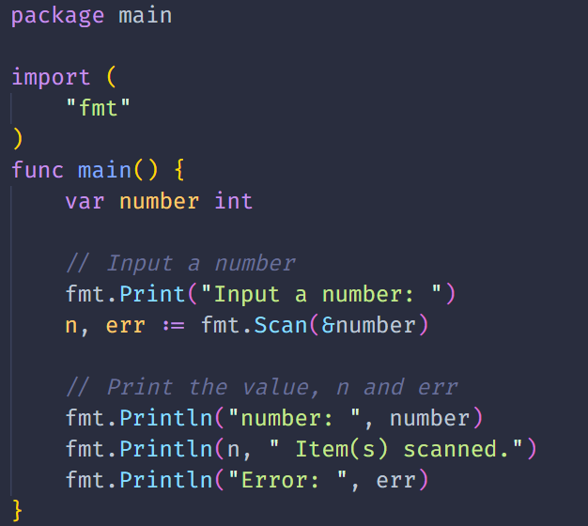
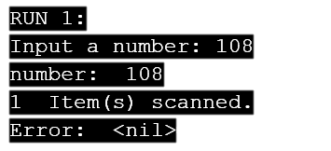
1.NHẬP / XUẤT
NHẬP(INPUT)
Cú pháp :
func Scan(a …any) (n int, err error)
Or
n,err := fmt.Scan(&tên biến)
Kiểu trả về của hàm fmt.Scan() là (n int, err error), nó trả về tổng số mục được quét thành công và một lỗi nếu xảy ra trong quá trình đọc

Slide 11
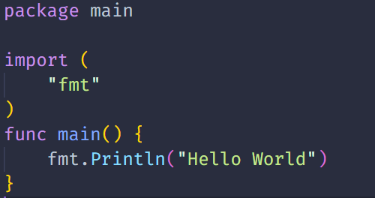
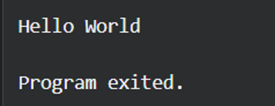
1.NHẬP / XUẤT
XUẤT(OUTPUT)
Cú pháp :
fmt.Println("Hello World")
OR
fmt.Print(“Hello World”)
OR
Fmt.Printf(“Hello World”)

Slide 12
2.Kiểu dữ liệu(biến)

Slide 13
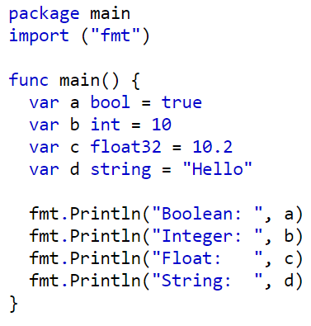
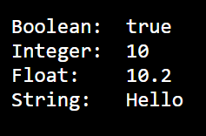
var b int = 10 b := 10
var c float32 = 10.2 c := 10.2
var d string = “Hello” d := “Hello”
var a bool = true a := true
2.KIỂU DỮ LIỆU(BIẾN)
Cú pháp :
var <tên biến> <kiểu dữ liệu> = <giá trị>
Hoặc
<tên biến > := <giá trị>
Dưới đây là một vài ví dụ khai báo biến:

Slide 14
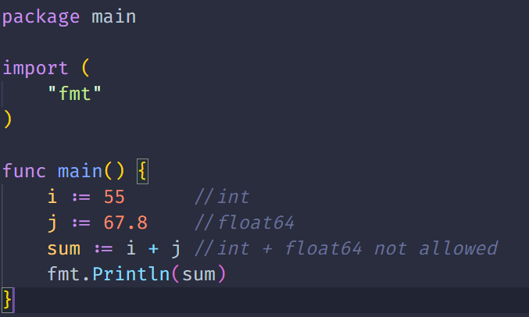

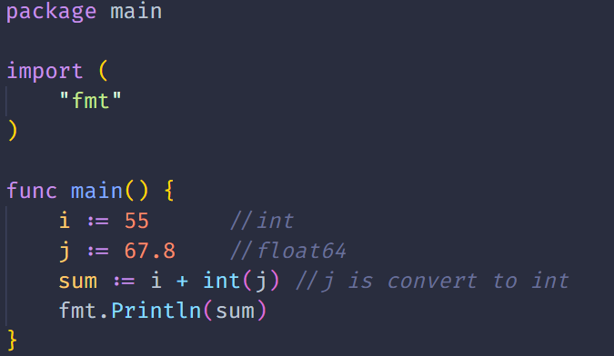
2.KIỂU DỮ LIỆU(BIẾN)
ÉP KIỂU DỮ LIỆU
Chuyển đổi cả hai biến về cùng kiểu dữ liệu
Không được trùng tên biến đã sử dụng

Slide 15
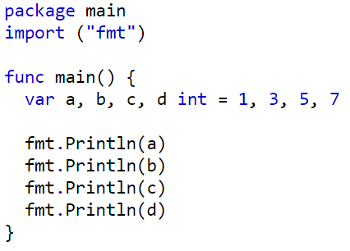
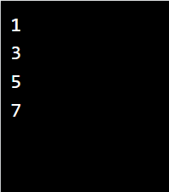
2.KIỂU DỮ LIỆU(BIẾN)
KHAI BÁO ĐA BIẾN
Cú pháp :
var <tên biến 1> <tên biến 2> <tên biến n - 1> <kiểu dữ liệu> = giá 1 , giá trị 2 ,…, giá trị n – 1.

Slide 16
3.TOÁN TỬ

Slide 17
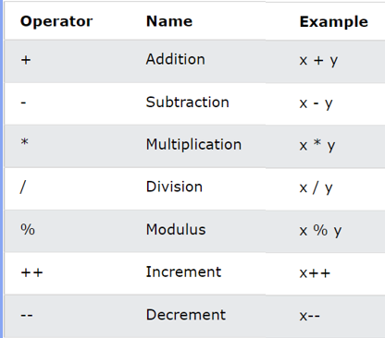
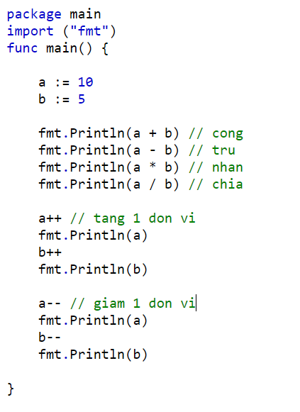
3. TOÁN TỬ
TOÁN TỬ SỐ HỌC

Slide 18
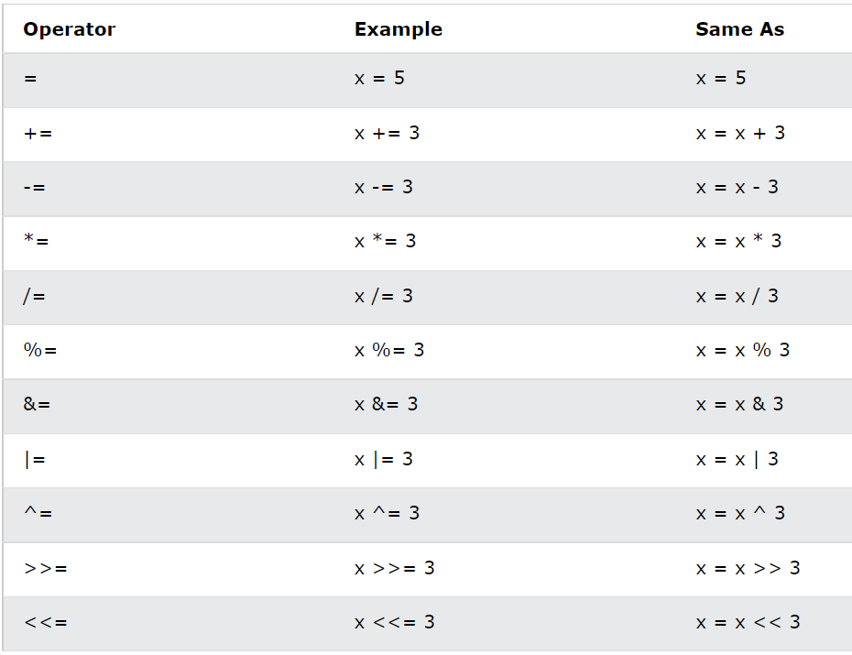
3. TOÁN TỬ
TOÁN TỬ GÁN
Tương tự C++

Slide 19
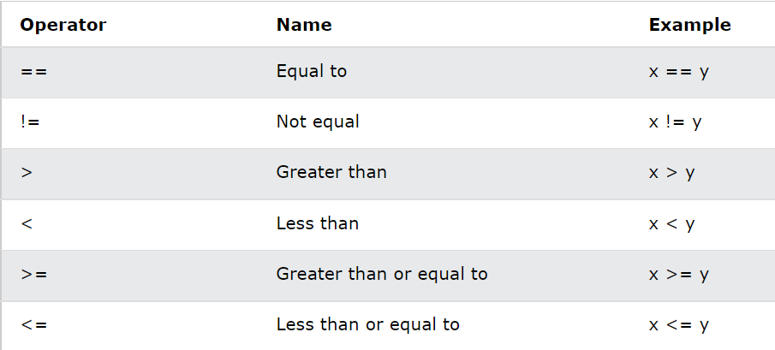
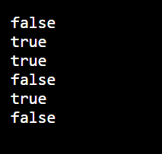
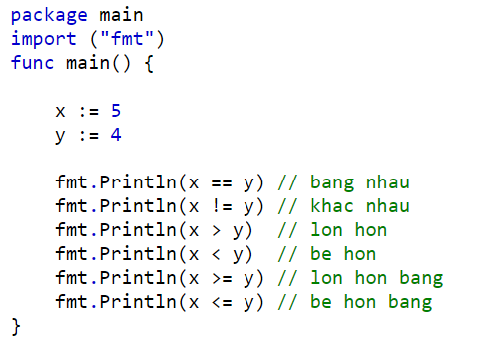
3. TOÁN TỬ
TOÁN TỬ SO SÁNH

Slide 20
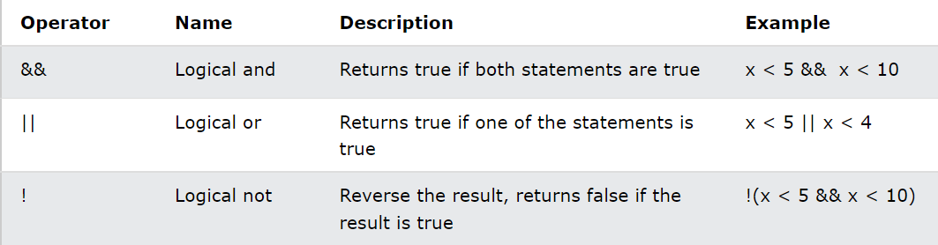
3. TOÁN TỬ
TOÁN TỬ LUẬN LÝ
Trả về true nếu cả hai true .Ngược lại thì false
Trả về true nếu một trong hai đúng . Ngược lại không có thì false
Trả về kết quả true , nếu bài toán đều là false . Ngược lại false , nếu bài toán có kết quẩ true

Slide 21
4.Các câu lệnh điều khiển

Slide 22
4.CÁC CÂU LỆNH ĐIỀU KHIỂN
If
If else
If else if
Cú pháp:
if condition {
//your code
}
Cú pháp:
if condition {
//your code
}
else{
// your code
}
Cú pháp:
if condition{
//your code
}
else if {
// your code
}
else{
}

Slide 23
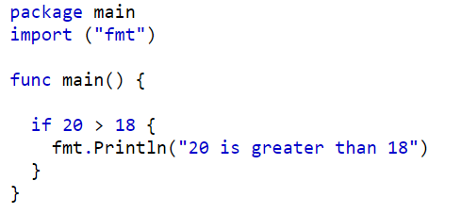
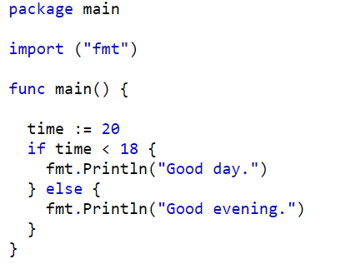
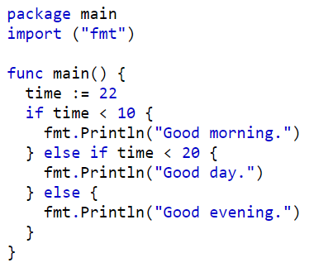
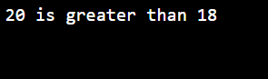
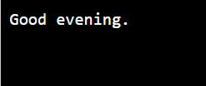
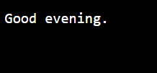
4.CÁC CÂU LỆNH ĐIỀU KHIỂN
If
If else
If else if

Slide 24
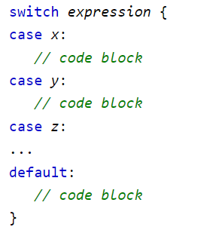
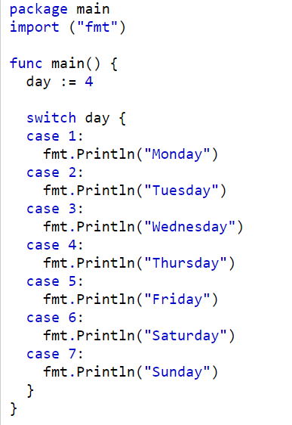
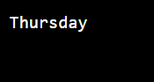
4.CÁC CÂU LỆNH ĐIỀU KHIỂN
SWITCH CASE
Cú pháp:

Slide 25
5.Vòng lặp

Slide 26
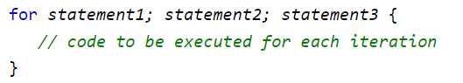
5.VÒNG LẶP
Trong GoLang , vòng lặp For là vòng lặp duy nhất có sẵn .
Cú pháp:
Code sẽ được thực thi ở trong {}
statement1;
Là nơi khởi tạo giá trị bộ đếm vòng lặp.
statement2;
Là nơi kiểm tra điều kiện chạy vòng lặp.
statement3;
Là nơi tăng bộ đếm vòng lặp sau khi thao tác xong 1 điều kiện bên trong

Slide 27
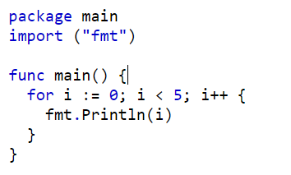
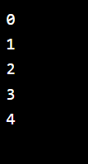
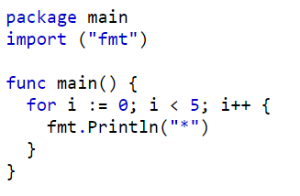
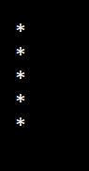
5.VÒNG LẶP
Ví dụ:
Xuất các giá trị từ 0 -> bé hơn 5
Ví dụ:Xuất 5 dấu (*)

Slide 28
5.VÒNG LẶP
Ta có thể tìm hiểu thêm 2 hàm áp dụng trong vòng lặp là break và continue
BREAK
CONTINUE
Sử dụng để dừng vòng lặp đột ngột và chuyển đến câu lệnh ngay sau vòng lặp for trước khi vòng lặp kết thúc theo bình thường.
Sử dụng để bỏ qua lệnh lặp hiện tại của vòng lặp for . Tất cả đoạn lệnh trong for sẽ không được thực hiện và sẽ được chuyển đến bước lặp tiếp theo

Slide 29
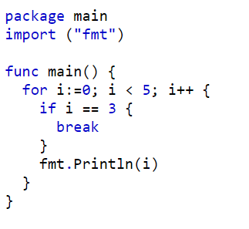
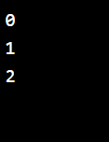
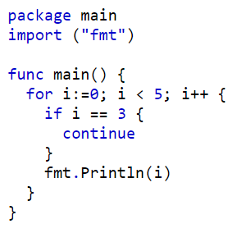
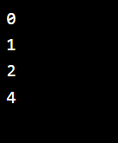
5.VÒNG LẶP
Ví dụ : 1.Xuất các giá trị từ 0 -> 5 . Nếu như gặp giá trị 3 thì ngừng.
2.Xuất các giá trị từ 0 -> 5 . Bỏ qua giá trị 3

Slide 30
6.HÀM(Function)

Slide 31
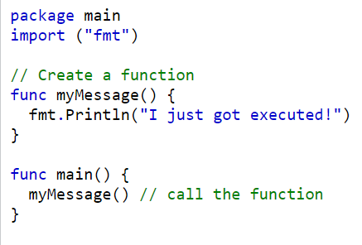
6.HÀM
Hàm là một khối các câu lệnh có thể được sử dụng lặp đi lặp lại trong một chương trình.
Cú pháp :
func <tên hàm> <signature> <thân hàm>
Hàm được khởi tạo
Hàm main thực thi (Bắt buộc phải có)

Slide 32
6.HÀM
Tham số & đối số
THAM KHẢO THÊM (Tương tự C++)
Hàm trả trị
Hàm đệ quy

Slide 33
7.MẢNG & SLICE

Slide 34
7.MẢNG & SLICE
MẢNG là tập hợp các phần tử có cùng một kiểu dữ liệu Có nhiều cách khác nhau để khai báo 1 mảng.
Khai báo đơn giản nhất
var a [3]int
a[0] = 1
a[1] = 2
a[2] = 3
Khai báo short hand
a := [3]int{1, 2, 3}
Bỏ qua chiều dài của mảng
a := [...]int{1, 2, 3}

Slide 35
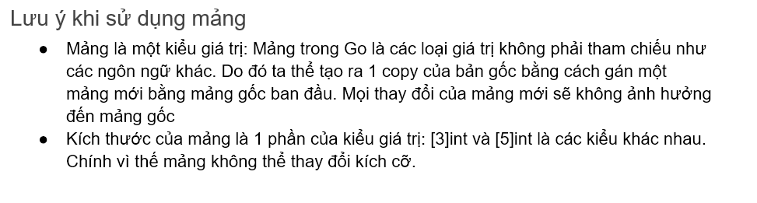
7.MẢNG & SLICE

Slide 36
7.MẢNG & SLICE
SLICE là mạnh mẽ hơn mảng vì nó có thể thay đổi kích cỡ và truyền giá trị . Slice là các tham chiếu đến mảng hiện và vô cùng linh hoạt
Tìm hiểu cách tạo ra 1 slice: (TẠO TỪ MẢNG)
a := [5]int{76, 77, 78, 79, 80}
var b []int = a[1:4] //creates a slice from a[1] to a[3]
fmt.Println(b)
Cú pháp a[start: end] tạo ra một slice từ mảng a bắt đầu từ mục start đến end - 1. Chương trình trên a[1:4] tạo ra một slice biểu thị mảng a bắt đầu từ các mục 1 đến 3. Do đó, slice b có các giá trị [77 78 79].

Slide 37
7.MẢNG & SLICE
Có một cách khác để tạo một slide
c := []int{6, 7, 8} //creates and array and returns a slicereference
fmt.Println(c)
Chương trình trên c := [ ] int{6, 7, 8} tạo một mảng với 3 số nguyên và trả về một tham chiếu slice được lưu trong c.
Kèm thêm 1 số thao tác với slice nâng cao khác . Các bạn có thể tham khảo ở trang w3school.com nhé.

Slide 38
8.Một số xử lí khác

Slide 39
8.MỘT SỐ XỬ LÍ KHÁC
STRUCT
Định nghĩa
Khởi tạo biến Struct
STRUCT
Truy xuất đến các trường trong Struct

Slide 41






STRUCT
type Person struct {
FirstName string
LastName string
Age int
}
func main() {
var p Person //khai báo p có kiểu dữ liệu là Person, các trường của biến p sẽ có kiểu dữ liệu mặc định là 0 với int, 0.0 với float, "" với string
p.LastName ="Cau Truc"
p.FirstName = "Du Lieu"
p1 := Person{"A", "Nuyễn Văn", 26} //khai báo p1 có kiểu dữ liệu là Person, các trường có giá trị theo thứ tự khai báo
p2 := Person{
FirstName: "John",
LastName: "Snow",
Age: 45,
} //khai báo p2 có kiểu dữ liệu là Person, các trường có giá trị được truyền theo key.
p3 := Person{FirstName: "Robert"} //khai báo p3 có kiểu dữ liệu là Person, các trường FirstName có giá trị "Robert" các trường khác mang giá trị mặc định
}
Khởi tạo biến
Struct

Slide 42
STRUCT
Ta có thể thao tác đến các trường trong struct qua dấu chấm '.‘
var p Person
p.LastName ="Cau Truc"
p.FirstName = "Du Lieu"
Truy xuất đến các trường trong Struct

Slide 43
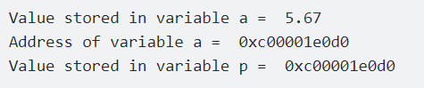
8.MỘT SỐ XỬ LÍ KHÁC
POINTER
Định nghĩa | Con trỏ là một loại biến đặc biệt, được dùng để lưu trữ địa chỉ của biến khác trong bộ nhớ RAM chứ không lưu trữ một giá trị cụ thể nào.
Khai báo con trỏ trong Golang | Khai báo nhưng không gán địa chỉ var p *int fmt.Println("p = ", p) Khai báo và gán địa chỉ var a = 5.67 var p = &a fmt.Println("Value stored in variable a = ", a) fmt.Println("Address of variable a = ", &a) fmt.Println("Value stored in variable p = ", p)
Kết quả chương trình

Slide 44
03
So sánh

Slide 45

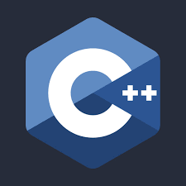
So sánh khác nhau giữa syntax Golang và C++
Golang
C++
3.SO SÁNH

Slide 46
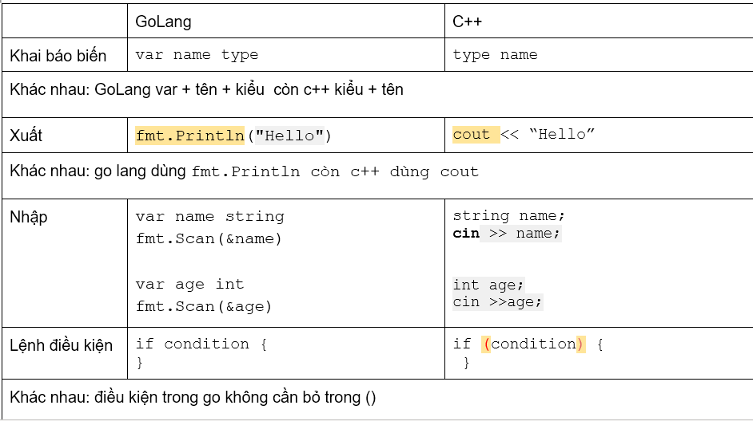

Slide 47
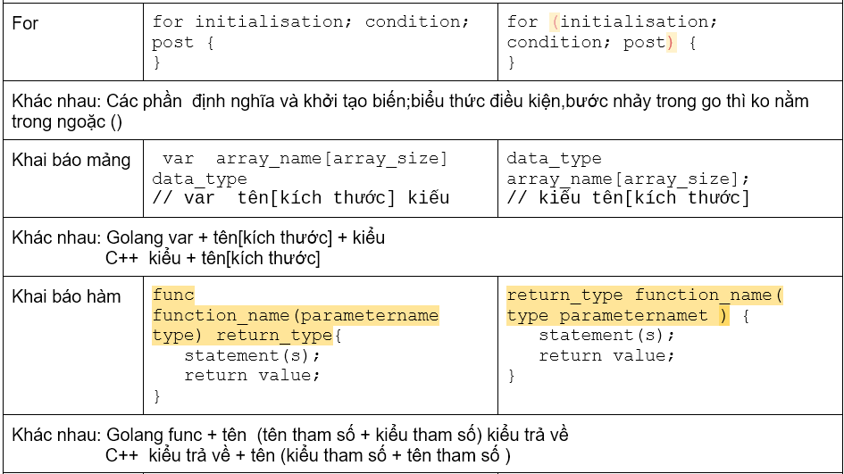
3.SO SÁNH

Slide 48
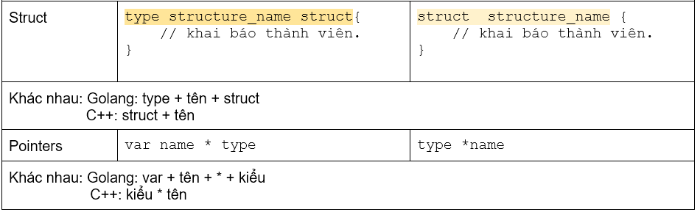
3.SO SÁNH

Slide 49
04
Demo

Slide 50

Thanks!
Does anyone have any questions?
Please keep this slide as attribution

